Slide 1

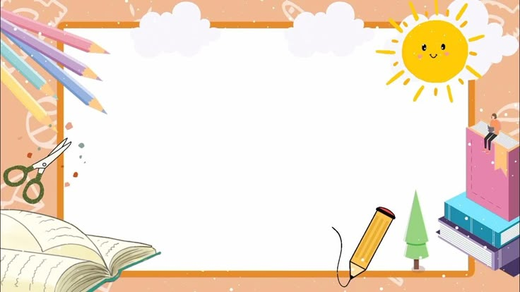


ỦY BAN NHÂN DÂN PHƯỜNG VIỆT HƯNG
TRƯỜNG MẦM NON VIỆT HƯNG
Làm quen với toán
Đề tài:
Xếp xen kẽ
Lứa tuổi: Mẫu giáo bé (3-4 tuổi)

Slide 2




Slide 3
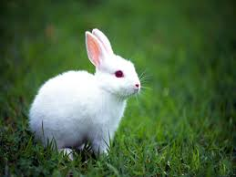
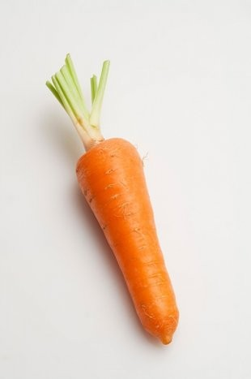

Slide 4

Trò chơi
Tìm hình còn thiếu

Slide 5



Slide 6



Slide 7
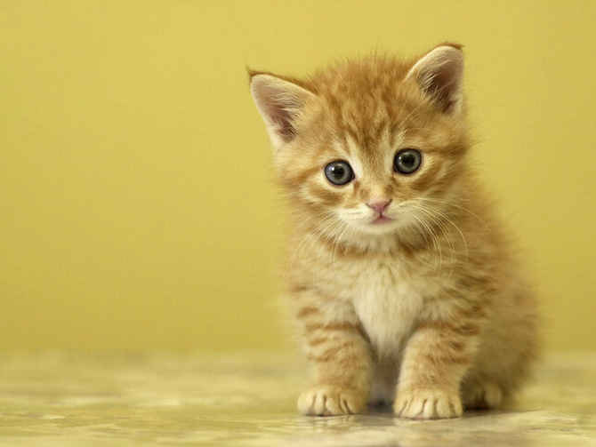


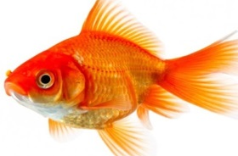

Slide 8
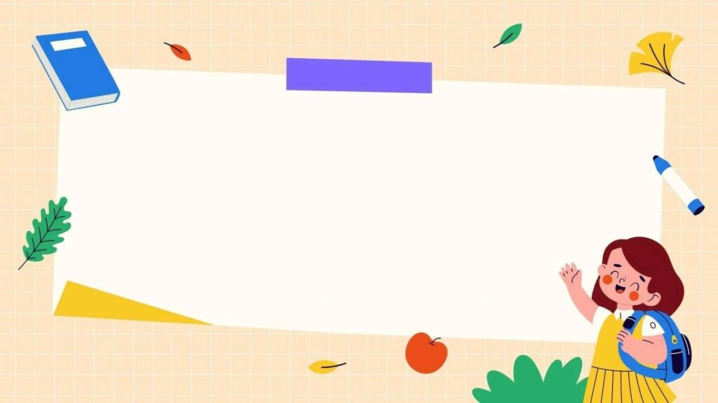
Trò chơi
Cùng chung sức

Slide 9

Chóc c¸c con
ch¨m ngoan häc giái

